Slide 1
Presente Progresivo Día 1
Objetivo: Estudiantes van a hacer un repaso del presente progresivo.
Standard Addressed:
1.1 In the target language, engage in conversations, provide and obtain information, express feelings and emotions, and exchange opinions.
Calentamiento: (5 min)
¿Cómo estás?
¿Dónde están ustedes?
Give me (in Spanish) a command a husband might give his wife that would get him slapped.
Give me (In Spanish) a command that a wife might give a husband.
Notes:
Hit #8 Activating Prior Knowledge

Slide 2
Presente Progresivo Día 1
Objetivo: Estudiantes van a hacer un repaso del pretérito.
Standard Addressed:
1.1 In the target language, engage in conversations, provide and obtain information, express feelings and emotions, and exchange opinions.
Calentamiento: (15 min)
¿Cómo estás?
Ejemplos:
Estoy bien.
Estoy regular.
Estoy contento porque estoy en la clase de español.
Estoy triste.
Notes:
Hit #8 Activating Prior Knowledge

Slide 3
Presente Progresivo Día 1
Objetivo: Estudiantes van a hacer un repaso del pretérito.
Standard Addressed:
1.1 In the target language, engage in conversations, provide and obtain information, express feelings and emotions, and exchange opinions.
Calentamiento: (15 min)
¿Cómo estás?
¿Dónde están ustedes?
Ejemplos:
Estamos en la clase.
Estamos en GHS.
Estamos en el mundo.
Estamos cerca del Señor Gore.
Notes:
Hit #8 Activating Prior Knowledge

Slide 4
Presente Progresivo Día 1
Objetivo: Estudiantes van a hacer un repaso del pretérito.
Standard Addressed:
1.1 In the target language, engage in conversations, provide and obtain information, express feelings and emotions, and exchange opinions.
Calentamiento: (15 min)
3. Give me (in Spanish) a command a husband might give his wife that would get him slapped.
Ejemplos (de lo que no debes decir):
Hazme un sándwich.
Ve a la cocina, mujer.
Notes:
Hit #8 Activating Prior Knowledge

Slide 5
Presente Progresivo Día 1
Objetivo: Estudiantes van a hacer un repaso del pretérito.
Standard Addressed:
1.1 In the target language, engage in conversations, provide and obtain information, express feelings and emotions, and exchange opinions.
Calentamiento: (15 min)
¿Cómo estás?
¿Dónde están ustedes?
Give me (in Spanish) a command a husband might give his wife that would get him slapped.
Give me (In Spanish) a command that a wife might give a husband.
Ejemplos:
Báñate.
Dame respeto, sapo gordo.
Sé más romántico, burro mío.
Notes:
Hit #8 Activating Prior Knowledge

Slide 6
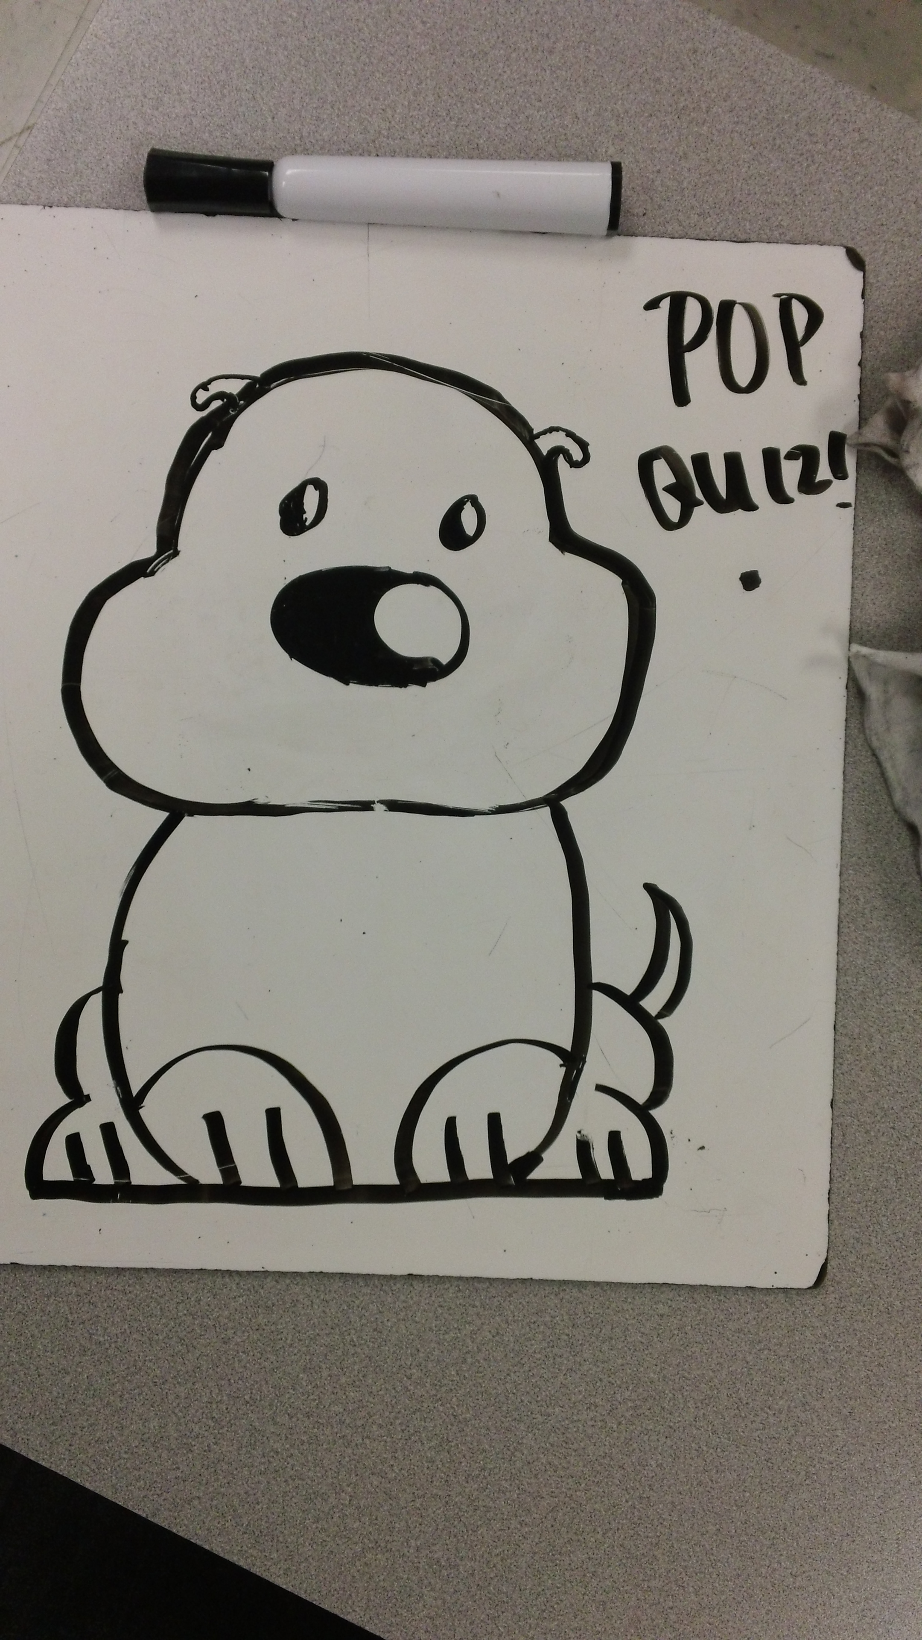

Slide 7
Presente Progresivo Día 1
The present progressive tense is used to say that something is happening now. In English, you make it by using a form of to be with a verb ending in –ing. The –ing word is called a present participle.
(Also, we use this tense MUCH MORE in English than Spanish does, so don’t get too crazy.)
The most common use is as an introductory phrase (Hablando de gente guapo, viene el Señor Gore.)
In Spanish, you use the verb estar plus a verb ending in either –ando (-ar verbs) or –iendo (-er / -ir verbs)
Notes:
Hit #8 Activating Prior Knowledge

Slide 8
Presente Progresivo Día 1
Comer (also for –ir verbs)
Yo | Nosotros
Tú | Vosotros
Usted Él Ella | Ustedes Ellos Ellas
Estoy comiendo
Estamos comiendo
Estás comiendo
Está comiendo
Están comiendo
Notes:
Hit #8 Activating Prior Knowledge

Slide 9
Presente Progresivo Día 1
Hablar
Yo | Nosotros
Tú | Vosotros
Usted Él Ella | Ustedes Ellos Ellas
Estoy hablando
Estamos hablando
Estás hablando
Está hablando
Están hablando
Notes:
Hit #8 Activating Prior Knowledge

Slide 10
Presente Progresivo Día 1
Leer
Yo | Nosotros
Tú | Vosotros
Usted Él Ella | Ustedes Ellos Ellas
Estamos leyendo
Estoy leyendo
Estás leyendo
Están leyendo
Está leyendo
If the stem of an –er or –ir verb ends in a vowel, use the ending -yendo
Notes:
Hit #8 Activating Prior Knowledge

Slide 11
Presente Progresivo Día 1
Dormir
Yo | Nosotros
Tú | Vosotros
Usted Él Ella | Ustedes Ellos Ellas
Estoy durmiendo
Estamos durmiendo
Estás durmiendo
Están durmiendo
Está durmiendo
Stem changing for –er and –ir verbs occurs only for e→i and o→u
Notes:
Hit #8 Activating Prior Knowledge

Slide 12
Presente Progresivo Día 1
Ir
The participle of “ir” is yendo
Notes:
Hit #8 Activating Prior Knowledge

Slide 13
Presente Progresivo Día 1
Object pronouns
Direct and Indirect object pronouns can be placed either before the “estar” conjugation, OR attached to the participle.
Ejemplos:
Me estoy arreglando.
O
Estoy arreglándome
Notes:
Hit #8 Activating Prior Knowledge

Slide 14
Presente Progresivo Día 1
Contesten con tus pizarrones blancas.
me estoy levantando
estoy levantándome
¡Ya mamá! Yo ____________________ (levantarse).
Mis lombrices no pueden hablarte ahorita. Ellas
_______________________ (ponerse) la ropa.
La Medusa va a llegar tarde a la escuela. Ella _______________________ (peinarse).
se están poniendo
están poniéndose
se está peinando
está peinandose
Notes:
Hit #8 Activating Prior Knowledge

Slide 15
Presente Progresivo Día 1
Contesten con tus pizarrones blancas.
Nosotros pedimos tacos de tripa y menudo, y después nos damos cuenta de que son. ____________________ (cepillarse) los dientes.
Quise trabajar en la tienda de Proactive, pero dijeron que yo no daría confidencia que sirve el producto.
__________________________ (levarse) la cara.
Mi perro y yo __________________________ (secarse) el pelo con la misma toalla.
Nos estamos cepillando
Estamos cepillándonos
Me estoy levando
Estoy levándome
nos estamos secando
estamos secándonos
Notes:
Hit #8 Activating Prior Knowledge

Slide 16
Presente Progresivo Día 1
Cuando le escojo, dime la respuesta en voz alta.
¡No hables con tus amigos cuando el Señor Gore ____________________ (hablar)!
Tú y usted tienen dinero, pero quieren un refresco.
__________________________ (darlo) a la camarera.
No puedo usar la secadora de pelo ahora. __________________________ (bañarse).
está hablando
Lo están dando
Están dándolo
Me estoy bañando
Estoy bañándome
Notes:
Hit #8 Activating Prior Knowledge

Slide 17
Presente Progresivo Día 1
Luisa está en una fiesta y llama a una amiga por teléfono. Escúchenlas y contesten las preguntas. EN ORACIÓNES COMPLETAS.
¿Qué están celebrando?
¿Qué están haciendo los invitados?
¿Qué están haciendo los jovenes?
¿Qué está haciendo Mateo?
¿Por qué está contento Tobal?
Notes:
Hit #8 Activating Prior Knowledge

Slide 18
Presente Progresivo Día 1
Luisa está en una fiesta y llama a una amiga por teléfono. Escúchenlas y contesten las preguntas. EN ORACIÓNES COMPLETAS.
¿Qué están celebrando?
¿Qué están haciendo los invitados?
¿Qué están haciendo los jovenes?
¿Qué está haciendo Mateo?
¿Por qué está contento Tobal?
Notes:
Hit #8 Activating Prior Knowledge

Slide 19
Presente Progresivo Día 1
Luisa está en una fiesta y llama a una amiga por teléfono. Escúchenlas y contesten las preguntas. EN ORACIÓNES COMPLETAS.
¿Qué están celebrando?
Están celebrando el cumpleaños de Tobal.
Notes:
Hit #8 Activating Prior Knowledge

Slide 20
Presente Progresivo Día 1
Luisa está en una fiesta y llama a una amiga por teléfono. Escúchenlas y contesten las preguntas. EN ORACIÓNES COMPLETAS.
¿Qué están celebrando?
¿Qué están haciendo los invitados?
Casi todos los invidatos están bailando.
Notes:
Hit #8 Activating Prior Knowledge

Slide 21
Presente Progresivo Día 1
Luisa está en una fiesta y llama a una amiga por teléfono. Escúchenlas y contesten las preguntas. EN ORACIÓNES COMPLETAS.
¿Qué están celebrando?
¿Qué están haciendo los invitados?
¿Qué están haciendo los jovenes?
Unos jovenes están todando la guitarra y cantando.
Notes:
Hit #8 Activating Prior Knowledge

Slide 22
Presente Progresivo Día 1
Luisa está en una fiesta y llama a una amiga por teléfono. Escúchenlas y contesten las preguntas. EN ORACIÓNES COMPLETAS.
¿Qué están celebrando?
¿Qué están haciendo los invitados?
¿Qué están haciendo los jovenes?
¿Qué está haciendo Mateo?
Mateo está comiendo pizza y bebiendo un refresco.
Notes:
Hit #8 Activating Prior Knowledge

Slide 23
Presente Progresivo Día 1
Luisa está en una fiesta y llama a una amiga por teléfono. Escúchenlas y contesten las preguntas. EN ORACIÓNES COMPLETAS.
¿Qué están celebrando?
¿Qué están haciendo los invitados?
¿Qué están haciendo los jovenes?
¿Qué está haciendo Mateo?
¿Por qué está contento Tobal?
Tobal está contento porque le están trayendo un pastel.
Notes:
Hit #8 Activating Prior Knowledge

